Slide 1

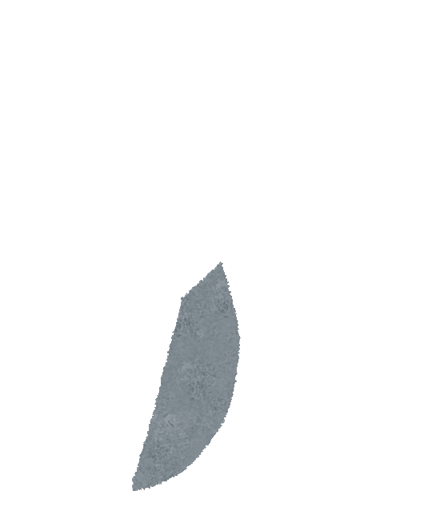

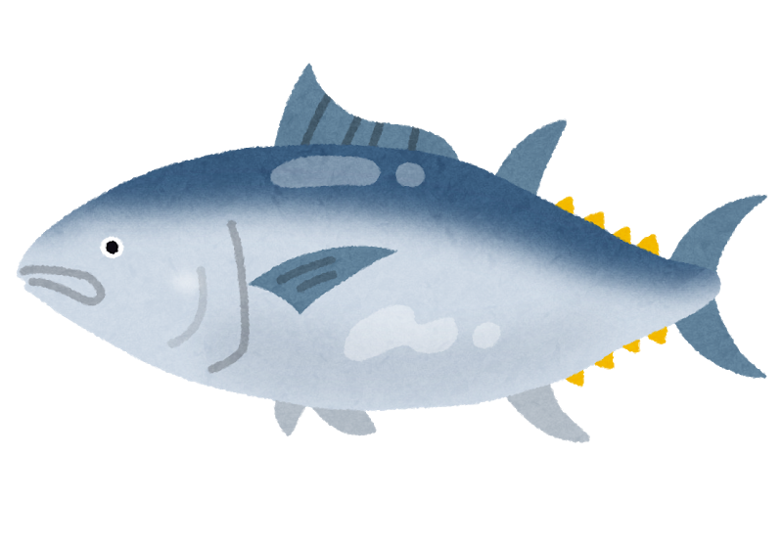
UnrealEngine4で メッシュを切断しよう(BP編)

Slide 2


簡単に自己紹介
ASOポップカルチャー専門学校というところで教員してます。
こんな本書いてます。
ガチガチのプログラマです。
ライトニングトークをさせてもらってますがUE4は不慣れです。
twitterID:@CTsuchinoko です。

Slide 3
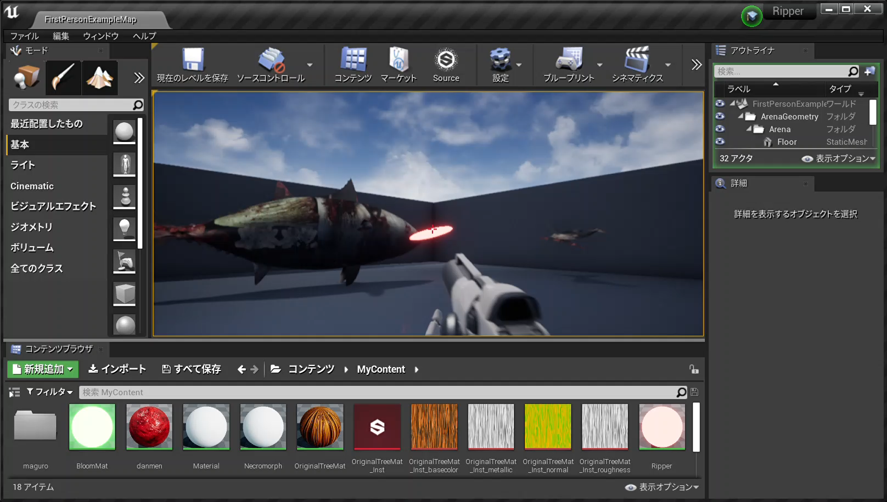
本ライトニングトークの内容
タイトル通りブループリントを使ってメッシュを切断します。

Slide 4
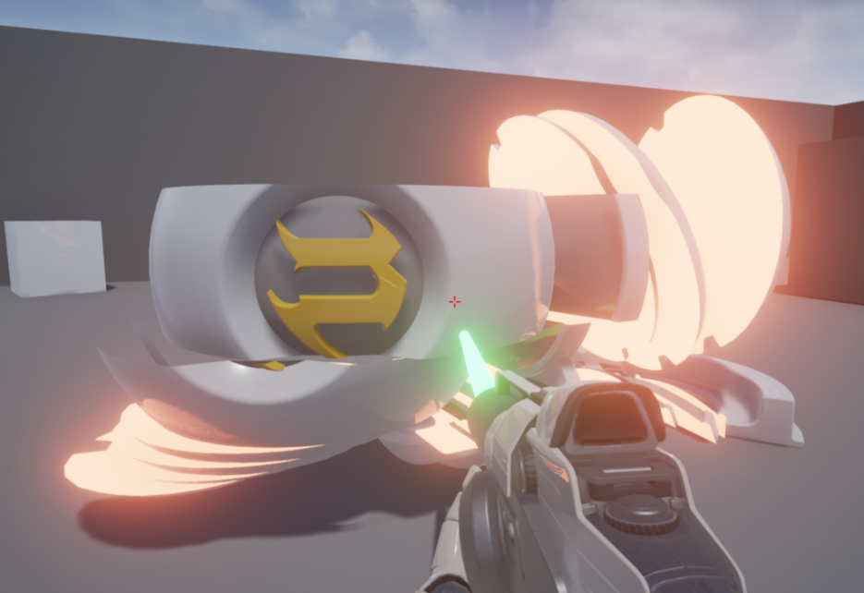
最初に参考にしたWebサイト
alwei氏のサイトのこのページを参考にしました。 http://unrealengine.hatenablog.com/entry/2016/09/12/002115
しかしこの解説で「むむむ」と思った制約がありました。それは「一度切ったメッシュは再び切ることができない」です。あと、斬る方向を変化させてどうなるか見たかったというのもありました。

Slide 5
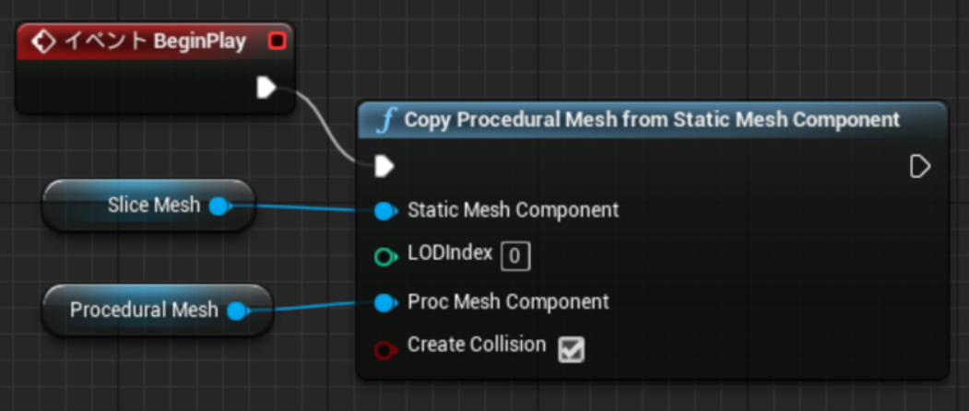
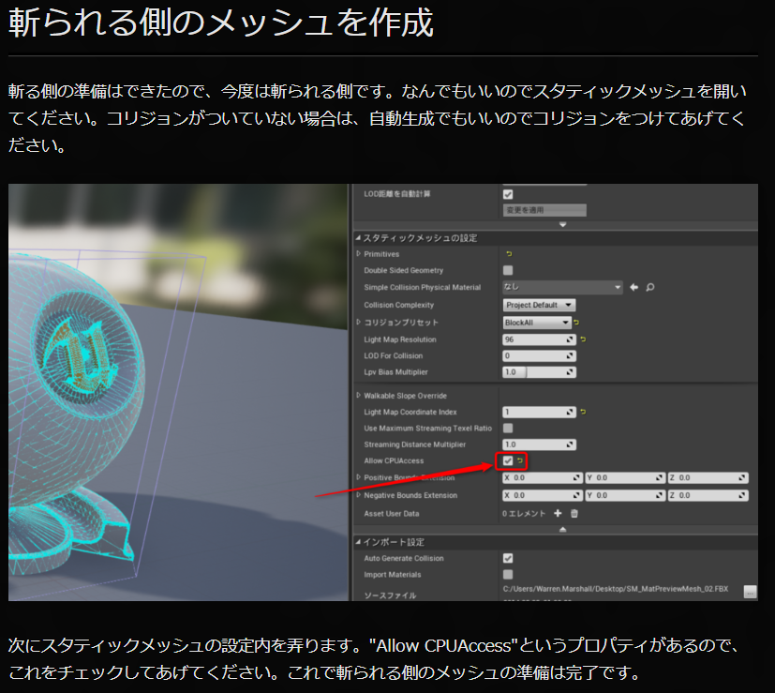
alwei氏の解説を見てみる
「Slice Procedual Mesh」を使えばメッシュの切断ができそうです。
忘れずに チェック
ここがキモの命令

Slide 6
alwei氏の解説まとめ
切断対象のブループリント内でSlice Procedual Meshを使うことによってそのメッシュを切断(実際には切断面まででカットしたように変形。そして片割れを複製)することができる。
Out Other Half Proc Meshをオンにすることによって切断により生成されたメッシュを生成する。
生成されたメッシュには属性がなくなっているため、Set Simulate Physicsで物理シミュレーションをさせるように設定しておく。
Cap OptionをCreate New Capにすることで切断面を生成。
切断面のマテリアルはCap Materialで指定できる
一旦切断した片割れがOut Other Half Proc Mesh側であった場合、ブループリントがないため再切断できない

Slide 7
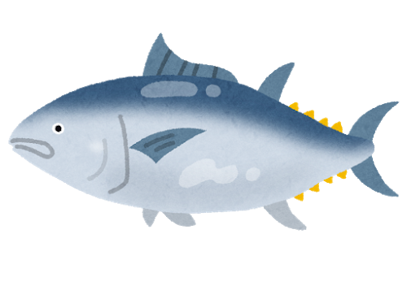
なぜ片方だけ「再切断できない」のか
現状のままですと、切断した「どちらかのメッシュ」だけが再切断可能です。つまり切断を真ん中で斬るということを繰り返すと図のようになる。
生成されたメッシュには
ブループリントが入ってないため、再切断のためのプログラムがない→つまり再切断できない。
切断コードが入っている「オリジナルのメッシュオブジェクト」の側しか切断が適用されないために、片方だけが再切断不可能になっていきます。

Slide 8
解決策(ではどうするのか？)
色々考えました(生成されたメッシュにもBPを適用できるように…などなど、でも2回以上斬るとダメだったりうまくいきませんでした)
そこで発想を逆転させました…
切断の処理はメッシュ側ではなく 斬る側に任せればいいんじゃない？
結論から言うと、これでうまくいきました。 色々と考えてダメな時は反対方向から考えるという先人の知恵はUE4でも役に立ったようです。

Slide 9
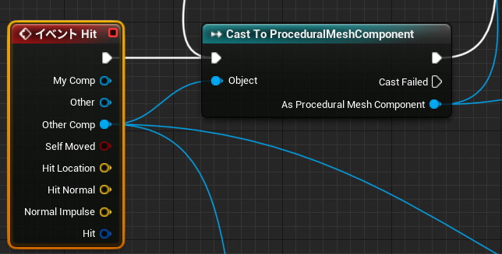
具体的な解決法
前述の通り「斬る側」のブループリントをいじります。今回は「リッパー」という回転ノコギリ的なProjectileのオブジェクト(つまり飛び道具です)が、対象オブジェクトにHitしたとこのBPを見ていきます(ゲームによって刀とかにしてもいいです)
ここがいきなり「ミソ」ですが、お気づきになりましたか？ CastToProcedualMeshComponentです。

Slide 10
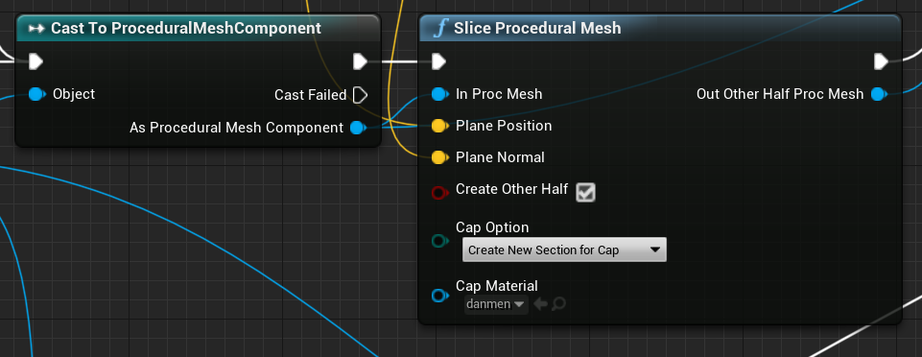
衝突相手のコンポーネントを表す「Other Comp」をProcedualMeshComponentにキャストすることで、このオブジェクトをProcedualMeshComponentとして扱うことができます。
キャストした後はalwei氏のやり方と同じです。
非常に簡単で単純な解決方法ですが、割と悩んでしまうと思いますので、5分LTにちょうどいい内容だと考え、発表しました。
ご清聴ありがとうございました。

